Slide 1
VІІ Міжнародна науково-практична конференція «ІННОВАЦІЙНИЙ РОЗВИТОК ВИЩОЇ ОСВІТИ: ГЛОБАЛЬНИЙ, ЄВРОПЕЙСЬКИЙ ТА НАЦІОНАЛЬНИЙ ВИМІРИ ЗМІН»
«ПОНЯТТЯ «НЕФОРМАЛЬНА ОСВІТА» У ЗАРУБІЖНІЙ НАУКОВІЙ ДУМЦІ: ДОСВІД ТЕРМІНОЛОГІЧНОГО АНАЛІЗУ».
Доповідач: Авраменко Віта Василівна,
аспірантка Сумського державного педагогічного університету імені А.С. Макаренка;
Науковий керівник: Сбруєва Аліна Анатоліївна
доктор педагогічних наук, професор
Сумський державний педагогічний університет імені А. С. Макаренка

Slide 2
Актуальність
Організація неформальної освіти є важливим соціально-політичним завданням для більшості високорозвинених країн світу. Неформальна освіта учнівської молоді у країнах Європейського Союзу здійснюється у контексті нової парадигми «life-long education. Освіта впродовж життя у країнах Європи передбачає усі типи навчання: формальне (formal), неформальне (non-formal) та інформальне (informal).

Slide 3
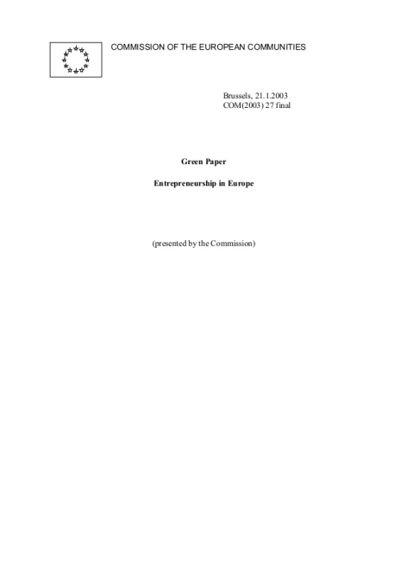
Стратегічні документи
«European Green Paper on Entrepreneurship in Europe» (2003).
«Key Competences for Lifelong Learning» (2006).
«The Entrepreneurship 2020 Action Plan» (2013).

Slide 4
Основні поняття
формальне навчання, як: «…навчання, що здійснюється в структурованому та організованому середовищі (в начальному закладі, центрі навчання або на робочому місці) і чітко позначається як навчання (з точки зору завдань, тривалості або ресурсів»;
неформальне навчання – «…навчання, засноване на запланованій діяльності, яка явно не позначена як навчання (з точки зору завдань, тривалості навчання або підтримки тих, хто навчається), але яка містить значимий навчальний елемент, але, зазвичай, не завершується сертифікацією»;
інформальне навчання (спонтанне навчання) – «…навчання, що є результатом повсякденної діяльності, пов’язаної з роботою, сім’єю або дозвіллям. Воно не структуроване й не організоване»

Slide 5
Дослідники
Питанням неформальної освіти присвячені праці зарубіжних науковців: M. Ahmed, J. Bjornavold, P. Coombs, P. Fordham, P. J.arvіs, T. Jeffs, A. Rogers, T. Simkins та ін.

Slide 6
Дефініція поняття неформальна освіта
освітній процес, що характеризується добровільністю, доступністю, зорієнтованістю на педагогічні цілі, взаємодоповненням (доповнює складові частини неперервного навчання, у тому числі формальне навчання), пріоритетністю активної діяльності й соціальних компетентностей, опора на досвід, прагнення до задоволення запитів тих, хто навчається (Bowyer J.);
освітній процес, що характеризується урахуванням потреб населення з обмеженими можливостями; фокусуванням уваги особистості на досягненні реальних цілей; гнучкістю в організації і методах навчання (Fordham P.);
неформальна освіта виконує короткострокові і специфічні цілі, не передбачає отримання документів про освіту, зумовлена коротким циклом та терміном навчання, що є практичним, гнучким і особистіснозорієнтованим і визначається «знизу – вверх» (Simkins T.);
неформальна освіта діє поза формальною системою (єекзоформальною); неформальна освіта є протилежністю формальній освіті (є антиформальною); за значенням неформальна освіта майже така, як і формальна (є параформальною); неформальні елементи присутні в межах формальної (інтраформальна) (Rogers A.,);
це освітній процес, який організовано для задоволення пізнавальних потреб певної групи людей, поза межами формальної системи освіти (Ahmed M.).

Slide 7
Висновки.
Отже, більшістю зарубіжних дослідників неформальна освіта розглядається, як організована освітня діяльність, що відбувається поза межами формальної освіти та задовольняє освітні потреби певної групи населення.
Неформальна освіта країн Європейського Союзу зорієнтована на запити суспільства. Термін «non formal education» використовується для характеристики освітнього процесу, організованого поза межами традиційної (формальної, нормативної) освітньої системи й призначений для задоволення пізнавальних потреб певної групи людей.

Slide 8
Дякую за увагу

